Slide 1
Curso FullStack
Codo a Codo 4.0

Slide 2
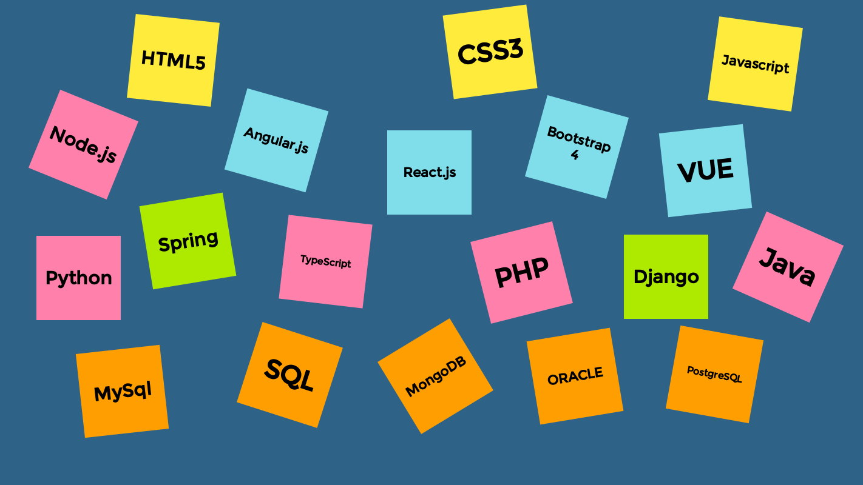
Algunas de las tecnologías de Full Stack
Lenguajes y Frameworks en Desarrollo Web
Estas son algunas de las tecnologías de Full Stack

Slide 3

Desarrollador Full Stack
Programador con perfil técnico muy completo.
Encargado de manejar cada uno de los aspectos relacionados con la creación y el mantenimiento de una aplicación web.
Es un programador multiusos y dentro del desarrollo del proyecto es responsable del montaje de los servidores, hasta el diseño con Estilo (CSS).
Es fundamental que tenga conocimientos en desarrollo Front-End y Back-End.
Frontend: parte de un sitio web que interactúa con los usuarios.
Backend: parte del sitio web que se conecta con la base de datos
Como desarrollador frontend debe conocer los siguientes lenguajes y framework ( marco de trabajo): HTML, CSS, Bootstrap, JavaScript.
Como desarrollador backend debe tener amplios conocimientos: lenguajes de programación: frameworks y base de datos

Slide 4
Temario del Curso
Frontend
HTML
CSS
Bootstrap
JavaScript
Git
Arquitectura
Backend
SCRUM
Base de datos
Lenguaje Prog.
- Python y Django
- ó Java y Spring

Slide 5
Comunicación:
Aula Virtual https://aulasvirtuales.bue.edu.ar/
Sitio con el material teórico y donde deberán realizar las ejercitaciones del curso.

Slide 6
Comunicación:
discord https://discord.com/
Herramienta para intercambio de mensajes y materiales entre todos los integrantes del curso.
Vía correo recibirán: el enlace para acceder al canal correspondiente de discord.
Presentarse
quienes son donde viven que hacen hobbies deportes

Slide 7
Clases en vivo:
Google meet
https://meet.google.com/jjk-pjej-ctz
Clases grabadas:
YouTube https://youtube.com
Encontrarán las clases grabadas

Slide 8
Herramientas de Edición:
Navegador de Internet
Chrome,
Mozilla,
FireFox,
Internet Explorer, etc
Editores de Texto Plano (txt):
Visual Studio
https://code.visualstudio.com/
Notepad++
Sublime text

Slide 9
Herramientas de Edición:
IDE para editar proyectos:
Visual Studio Code code.visualstudio.com
Geany ( IDE Liviano…. 👍🏻) download.geany.org/geany-1.36
Editores Online:
replit.it Editar HTML, CSS online.
https://replit.com/
https://jsbin.com/

Slide 10
Sitios de Consulta
Aula Virtual
https://aulasvirtuales.bue.edu.ar/
Sitio con el material teórico y donde deberán realizar los ejercicios y adicionales del curso.
W3School www.w3schools.com
Sitio de consulta de HTML, CCS, Bootstrap, etc que vamos a utilizar a lo largo de todo el curso

Slide 11
Microsoft junto a LinkedIn lanzaron un video imperdible: “Fundamentos de Desarrollo Web” con Certificación, de 1 hora de duración. https://www.linkedin.com/learning/fundamentos-del-desarrollo-web-full-stack-o-front-end/siguientes-pasos-en-full-stack

Slide 12
Aplicación Escritorio vs.
Aplicación web
Es aquella que está instalada en el ordenador del Usuario.
Es ejecutada directamente por el sistema operativo, ya sea Microsoft Windows, Mac OS X, Linux, etc
Su rendimiento depende de diversas configuraciones de hardware como memoria RAM, disco duro, memoria de video, etc.
Es aquella que está instalada en un servidor
Su ejecución requiere que el usuario disponga de:
un dispositivo con conexión a internet
un navegador (Google Chrome, Internet Explorer, Mozilla Firefox, etc)

Slide 13
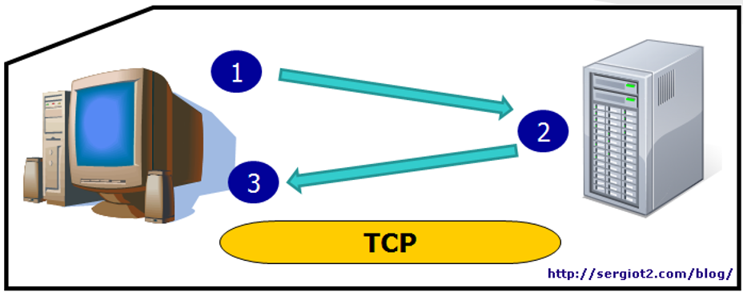
Aplicación Escritorio
El usuario carga la aplicación.
La aplicación se conecta a la base de datos y recupera la información del usuario del servidor.
La aplicación muestra al usuario la información solicitada.

Slide 14
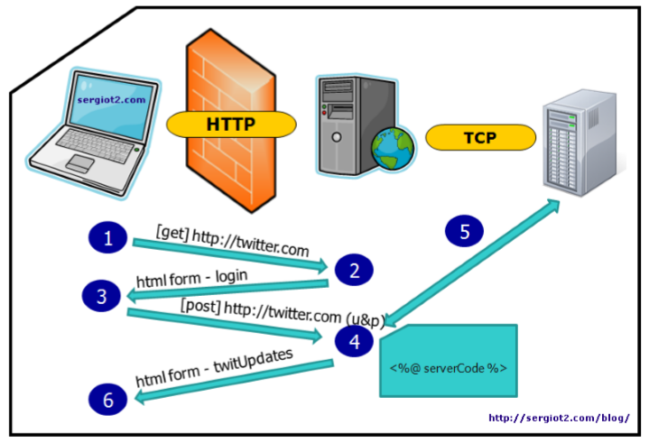
Aplicación web
El usuario ingresa la URL (dirección) en el navegador.
El servidor web recibe la solicitud y envía la respuesta en html al navegador.
En el navegador se ingresa la información de usuario y contraseña.
Dicha información se traduce a html.
Se verifica que el usuario y la contraseña sean válidos.
Si estos datos son válidos el usuario es redireccionado a la página que desea ingresar.

Slide 15
Ventajas de una Aplicación web
Las páginas web mantienen estructuras similares que permiten al usuario facilitar la experiencia en el uso de las diferentes aplicaciones.
Se puede ejecutar desde cualquier ordenador-dispositivo que cuente con navegador y con conexión a internet
No es necesario instalarlas en el dispositivo, basta con el navegador.
Son fáciles de actualizar y mantener ya que están centralizadas en el servidor.
Su funcionalidad es independiente al Sistema Operativo instalado en PC del usuario.
Permite que las aplicaciones sean multiusuarios.
Permite separar los datos almacenados en el servidor de base datos, del front end, donde se muestran al usuario.

Slide 16
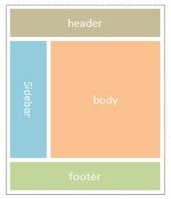
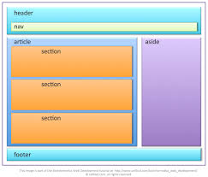
Estructura Gral de Página Web

Slide 17
Ejemplos de Página Web
Diferentes páginas web:
https://www.w3schools.com/
https://instintobinario.com/category/hardware/
https://www.knorr.com/ar/productos/sopas/sopas-quick.html
https://blog.ida.cl/estrategia-digital/diferencias-aplicacion-web-sitio-web/
Lo que no hay que hacer….
http://arngren.net/

Slide 18
Cómo pensar la estructura sitio web (conceptual)
Tener clara la idea de negocio y sus partes (representadas en la web) conceptualmente. Se trata “simplemente” de hacer un ejercicio de análisis y reflexión.
1º. ¿Cuál es el objetivo que pretendo cumplir con este diseño web?
en ello está basado todo tu negocio. Si vas a montar una tienda de calzado en la calle, seguro que tienes clarísimo que tu objetivo es vender calzado. Sin embargo, la gente piensa que su objetivo es tener miles de visitas, o posicionarse en el número 1 de Google. Sí, eso está muy bien, pero PARA vender zapatos!

Slide 19
Cómo definir la estructura sitio web (conceptual)
Cómo pensar la estructura sitio web (conceptual)
2º. ¿Quiénes son tus clientes objetivo?
Y ¿quién eres tú para merecerlos?
Es clave saber quién es tu audiencia para dirigirte a ella. Ahí radica la diferencia: recibir tráfico cualificado, interesado realmente en lo que ofreces. De lo contrario, podrás conseguir miles de visitas de paso, pero muy pocos clientes interesados.
Es importante reflexionar sobre qué tienes tú o tu producto o tu servicio que te haga diferente del resto: ¿por qué habría yo de elegirte a ti y no al de al lado? Identificar los beneficios que obtendrá la persona que te compre, contrate o lo que sea.

Slide 20
Cómo definir la estructura sitio web (conceptual)
Cómo pensar la estructura sitio web (conceptual)
3º. ¿Cuáles son, ahora que tienes claro lo anterior, tus palabras clave?
Las palabras clave son el alimento del que se nutre tu blog y tu web. Tienes que tenerlas claras. Algo que haga referencia, a tu cliente ideal, a tu especialidad o lo que te hace diferente, o a algún beneficio que posea tu producto. Esto último es fruto de identificar beneficios y nicho de mercado.

Slide 21
Cómo pensar un Proyecto Web
Tipos de estructura de un sitio web
Número de páginas en la estructura de un sitio web
Niveles de estructura de un sitio web
Cómo definir la estructura de un sitio web casi perfecto (conceptual)
Pasos para estructurar el sitio (técnico)
Paso 1: Hacer el árbol de la estructura de un sitio web
Paso 2: Hacer estructura de un sitio web amigable para SEO
Paso 3: Enlaces internos para mejorar la estructura de un sitio web
Anexo: Yo he venido a hablar de mi libro, oiga

